Slide 1
GRANDES DESAFÍOS ECONÓMICOS
EN EL CONTEXTO DE LA DESIGUALDAD
Carles Manera
Universidad de las Islas Baleares
Banco de España

Slide 2
División geopolítica de un mundo en proceso de cambio: hipótesis de trabajo hacia
UN NUEVO ORDEN ECONÓMICO
El proceso de globalización ha hecho emerger un mundo fragmentado en, al menos, seis grandes áreas económicas:
Europa que se ha ensanchado hacia el Este, con dificultades iniciales por la falta de convergencia entre los nuevos Estados y los más consagrados. Problemas derivados de la guerra de Ucrania.
El encaje de Rusia en la nueva geo-política.
Un espacio asiático en pleno auge, con dos colosos dominadores, China e India.
Una tercera área es la latinoamericana, que tiene un liderazgo económico ahora mismo difuso en el crecimiento de Brasil.
África subsahariana, desmembrada de la septentrional. Aquella África negra, rica en recursos, pero desprovista de cohesiones políticas, sociales, tribales, con guerras perennes, se ha convertido, dentro de su extrema pobreza social, en un objetivo fundamental para las nuevas expansiones capitalistas.
Por último, la sexta gran área económica es Estados Unidos, una potencia que se encuentra en crisis, cuestionada en este gran dinamismo de la nueva globalización, pero todavía con latentes capacidades en los distintos campos del conocimiento científico y aplicado. INCERTIDUMBRES ANTE LAS POSICIONES DE LA ADMINISTRACIÓN DE DONALD TRUMP, QUE CUESTIONA LA GLOBALIZACIÓN TAL Y COMO LA CONOCEMOS.

Slide 3
Pero... ¿nos adentramos a una nueva etapa, otra globalización?
1. Se puede estar dejando atrás el MULTILATERALISMO.
2. Tres grandes PODERES NUCLEARES: Estados Unidos, Rusia y China.
3. Cuatro grandes transiciones:
          Energética,
          Digital,
          Demográfica,
          Económica.
          (Fuente: Brussels Institute for Geopolitics)

Slide 4
Globalización: la apertura comercial
Evolución del índice de apertura comercial (1870-2021), entendido como la suma de las exportaciones e importaciones mundiales, dividida por el PIB mundial.

Slide 5
Los cambios de la Guerra Comercial, 2025
1. Pugna entre Estados Unidos y China,
2. Reducción previsible de la apertura comercial,
3. Des-globalización en la globalización,
4. Guerra comercial: aranceles,
5. Ruptura del multilateralismo,
6. Aislamiento de Estados Unidos.

Slide 6
–2–
LOS RETOS
2.1. LAS NUEVAS REVOLUCIONES INDUSTRIALES

Slide 7
Las dos últimas Revoluciones Industriales
TERCERA: Jeremy Rifkin
CUARTA: Klaus Schwab
1. Nuevas tecnologías de la información y la comunicación.
2. Energías renovables.
3. Información fluida y revolución tecnológica.
4. Mundo en red: poder distribuido.
La transformación de los edificios en microcentrales eléctricas que generen, recojan y reaprovechar in situ las energías renovables,
El despliegue de la tecnología del hidrógeno y de otros sistemas de almacenamiento energético en los edificios y en las redes de infraestructuras, para acumular energías renovables que son de flujo intermitente,
El uso de la tecnología de Internet para transformar la red eléctrica en una "Inter redes" de energía compartida que funcione exactamente igual que Internet (millones de edificios podrán generar localmente -in situ-pequeñas cantidades de energía y podrán vender los excedentes que reingresen en la red, compartiendo esa electricidad con sus vecinos),
La transición de la actual flota de transportes hacia vehículos de motor eléctrico con alimentación de red y / o con pilas de combustible, capaz de comprar y vender electricidad en una red eléctrica interactiva e inteligente.
1. Avances en inteligencia artificial: robótica.
2. Nanotecnología, biotecnología, neurotecnología, personalización de organismos (ADN).
3. No necesariamente la descentralización

Slide 8
La desindustrialización de Occidente
1. El avance de economías emergentes,
2. La pérdida de capacidad industrial de Estados Unidos y Europa: deslocalización,
3. Orientación hacia economías de servicios maduras y especializadas.
CAMBIO RADICAL EN ESTADOS UNIDOS PARA TRATAR DE REINDUSTRIALIZAR: CUESTIONABLE

Slide 9
–2–
LOS RETOS
2.2. EL CAMBIO CLIMÁTICO

Slide 10
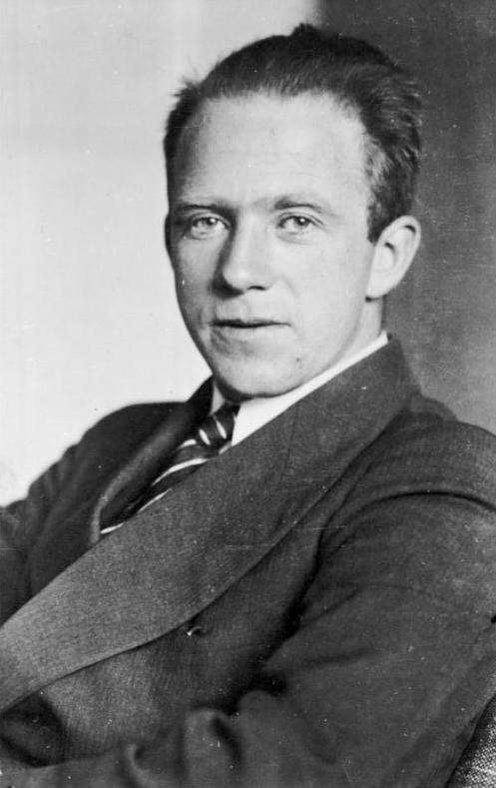
INCERTIDUMBRE
La incertidumbre domina el tiempo presente. El principio de incertidumbre no proviene de la economía, sino de la física: de Werner Heisenberg, que afirmaba que no se podía predecir el futuro con precisión, sino tan solo probabilidades de que sucediesen ciertos acontecimientos.

Slide 11
Desestabilización de procesos ecológicos
De acuerdo con Deaton en El Gran Escape (2013) y McNeill en La gran aceleración (2016), el crecimiento de la población, el PIB, la urbanización, el consumo energético, etc., han provocado un aumento de las concentraciones de CO2 en la atmósfera, la deforestación, la pérdida de biodiversidad y la contaminación.
Herman Daly explica que hemos llevado al límite la capacidad de la Tierra. Vivimos en un “mundo lleno”, aunque nos comportamos siguiendo los paradigmas neoclásicos, como si viviéramos en un “mundo vacío”. El cambio climático pone en peligro la integridad de la biosfera, comportando toda una serie de perjuicios para todas las formas de vida.
Las acciones humanas y la estrecha relación entre naturaleza y economía son, según Crutzen, Premio Nobel de Química, lo que caracteriza la edad geológica conocida como Antropoceno, iniciada con la primera revolución industrial. Lovelock (2021) afirma que esta edad está finalizando y la sustituirá el Novaceno, en el que mantener el Sistema Gaira continuará siendo clave para la supervivencia.

Slide 12
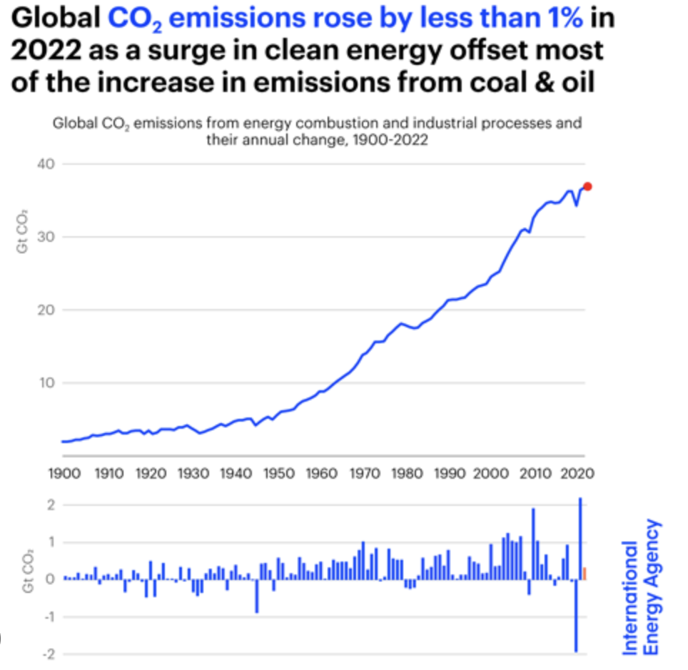
Consumo y producción van juntos:
Vaclav Smil (2050. Por qué un mundo sin emisiones es casi imposible, Arpa, Madrid, 2025)

Slide 13
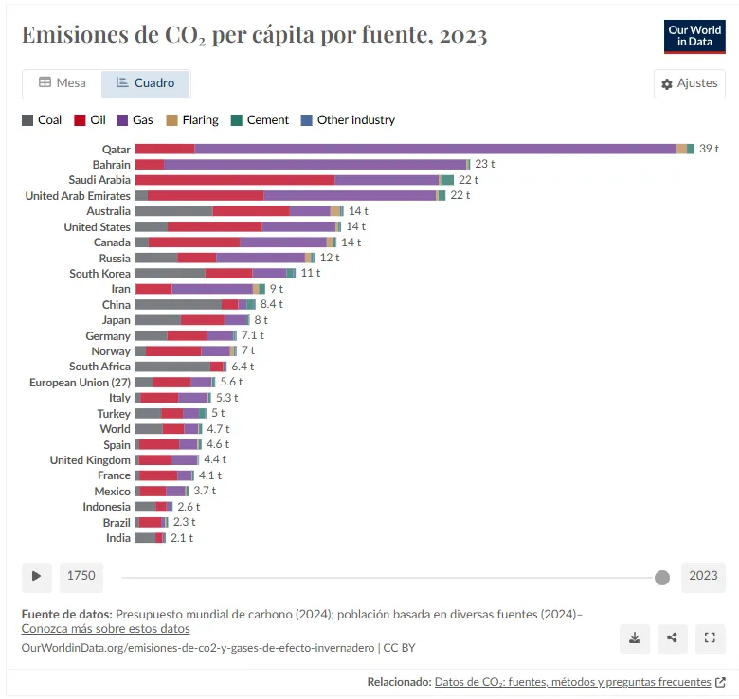
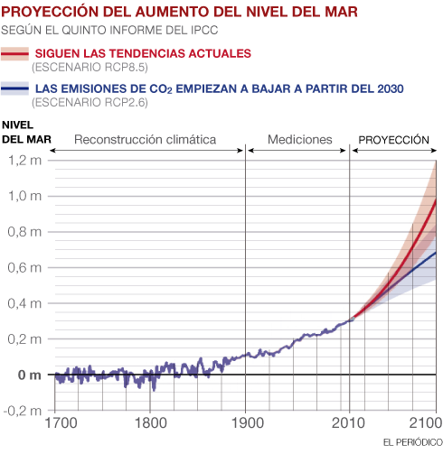
Emisiones CO2: umbral de seguridad, 2 grados C

Slide 14
Necesidad de nuevas métricas para la economía
La investigación de dos físicos de la Escuela Politécnica de Zurich, Mark Huber y Reto Knutti, han demostrado –a partir de un análisis de los flujos energéticos de la Tierra y su relación con la evolución de la temperatura– que el 75% del cambio climático acaecido en los últimos sesenta años procede del crecimiento económico, de la actividad humana (Mark Huber y Reto Knutti, “Anthropogenic and natural warming inferred from changes in Earth’s energy balance”, Nature Geoscience, 5, https://www.nature.com/articles/ngeo1327, 2012).
Los datos más recientes disponibles de la Organización Nacional Oceánica y Atmosférica de Estados Unidos, arrojan un resultado incontrovertible, sustentado sobre análisis de series históricas: el CO2 aumentó un 14% entre 1765 y 1965, cifra que se ha disparado hasta casi el 28% entre ese último año y 2018.
Indicadores biofísicos: colaboración de las ciencias sociales con las experimentales.

Slide 15
¿Límites al crecimiento?
Donella Meadows et alter, The Limits of Growth, MIT, Boston, 1972. Con reediciones posteriores en 1992, 2004 y 2012.
Si el actual incremento de la población mundial, la industrialización, la contaminación y la explotación de recursos naturales se mantiene sin variaciones, alcanzará los límites absolutos de crecimiento en la Tierra en los próximos años.
El informe se basa en una simulación informática del programa Word3, creado por los autores.
TESIS PRINCIPAL: en un planeta con límites físicos, el crecimiento exponencial no es sostenible.
DESARROLLO SOSTENIBLE: es el que satisface las necesidades del presente sin comprometer la capacidad de las futuras generaciones.
El programa informático World3, en diversas simulaciones da como resultado una extralimitación en el uso de los recursos naturales y su progresivo agotamiento, seguido de un colapso en la producción agrícola e industrial y posteriormente de un decrecimiento brusco de la población humana.
Es por eso por lo que los autores exponen como una posible solución a este colapso el «crecimiento cero» o «estado estacionario», deteniendo el crecimiento exponencial de la economía y la población, de modo que los recursos naturales que quedan no sean mermados por el crecimiento económico para que de esa forma puedan perdurar más en el tiempo.

Slide 16
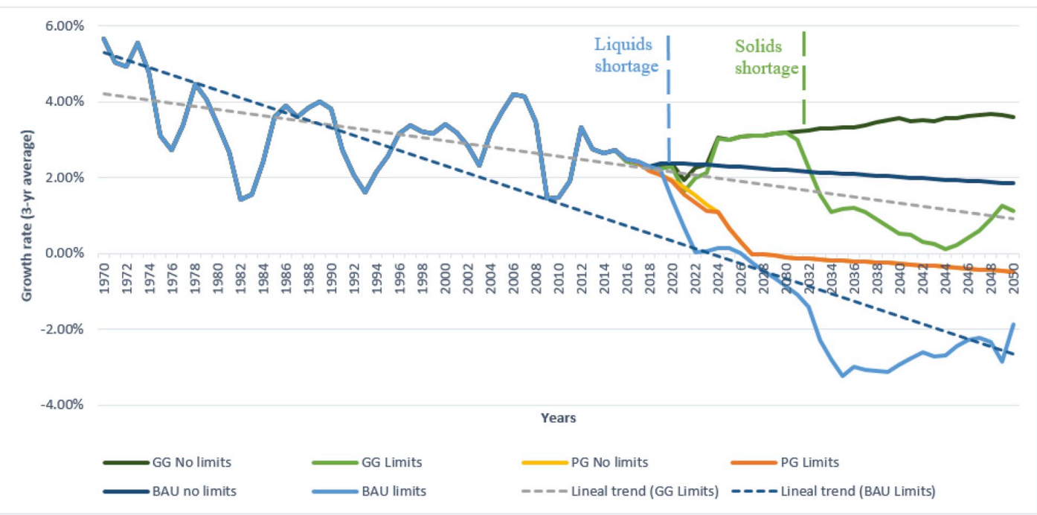
Tasas de crecimiento del PIB.
Proyecto MEDEAS

Slide 17
La “economía Donut”: Kate Raworth:
Doughnut Economics: Seven Ways to Think a 21st Century Economist, White River, Vermont, 2017
1. Satisfacer las necesidades de todos dentro de las capacidades del planeta.
2. Elementos esenciales de la vida: alimentos, vivienda, atención médica, expresión política, etc. Sin menoscabar los suelos fértiles, la capa de ozono o el clima estable.
3. Esta idea se ha aplicado a regiones de China, Escocia, Gales, Reino Unido, Sudáfrica, Países Bajos e India, entre otras zonas. Hasta el momento, ningún país satisface las necesidades básicas de sus ciudadanos mientras mantiene un nivel de usos de recursos sostenible a nivel mundial.
4. Nueve techos ecológicos son los límites planetarios: cambio climático, acidificación de los océanos, contaminación química, carga de nitrógeno y fósforo, extracción de agua dulce, cambio de uso del suelo, pérdida de biodiversidad, contaminación del aire, agotamiento capa de ozono.

Slide 18
El dónut es el espacio delimitado por dos anillos concéntricos: uno exterior, que delimita el techo ecológico, es decir, aquellos procesos biofísicos fundamentales que no pueden superarse si queremos garantizar la estabilidad del planeta (cambio climático, pérdida de biodiversidad, etcétera); y otro interior, que delimita las necesidades esenciales para la vida que cualquier ser humano debe tener garantizadas (salud, educación, vivienda, etcétera).

Slide 19
–2–
LOS RETOS
2.3. EL CAMBIO DEMOGRÁFICO

Slide 20
La población mundial

Slide 21
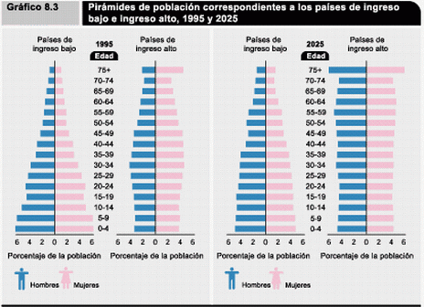
Desigual evolución demográfica
(Fuente: romiroxer, “Macroeconomía. Teoría del crecimiento y el desarrollo económico”)

Slide 22
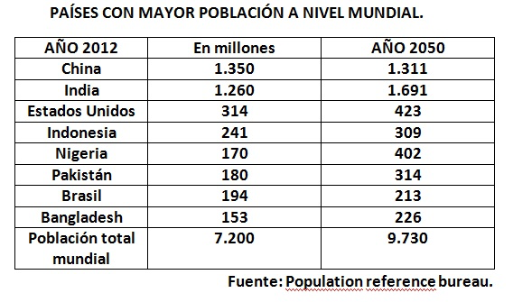
El avance asiático…

Slide 23
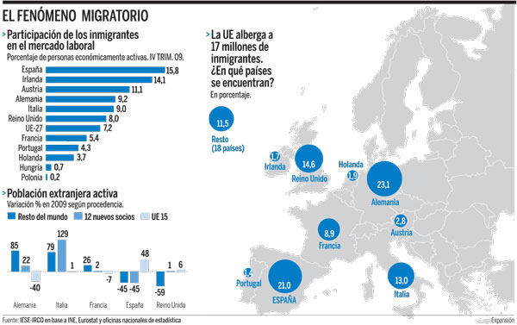
…y con necesidad de población activa joven en Europa y en Estados Unidos

Slide 24
–2–
LOS RETOS
2.4. LOS NUEVOS LIDERAZGOS

Slide 25
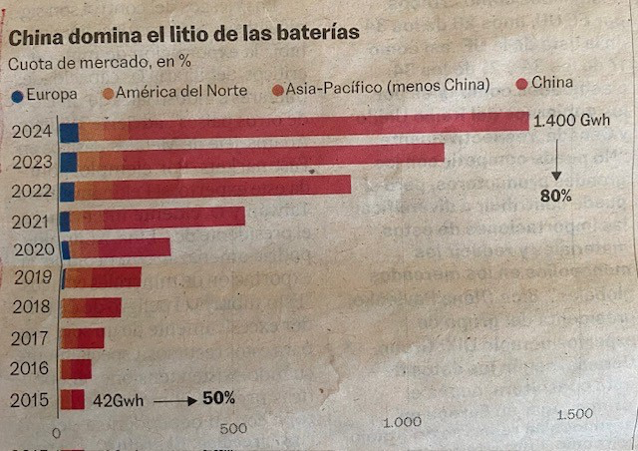
El dominio chino sobre el litio

Slide 26
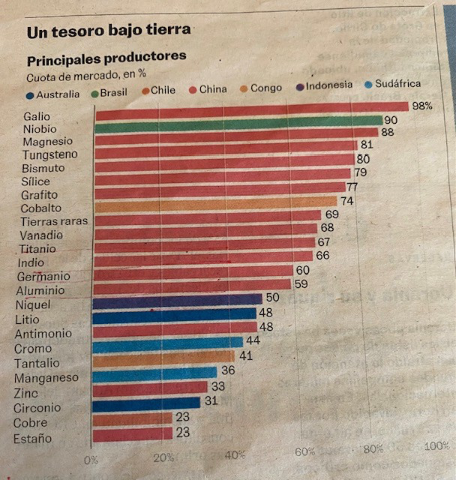
Un tesoro bajo tierra
(Fuente de las tres últimas diapositivas: Óscar Granados, El País. Negocios, abril 2025)

Slide 27
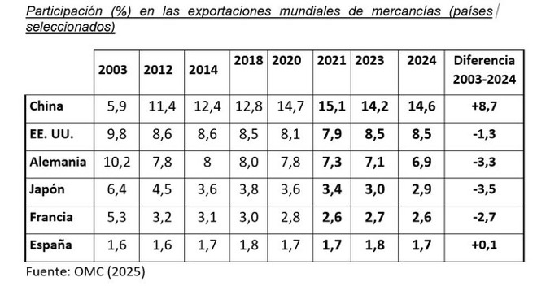
Exportaciones mundiales de mercancías

Slide 28
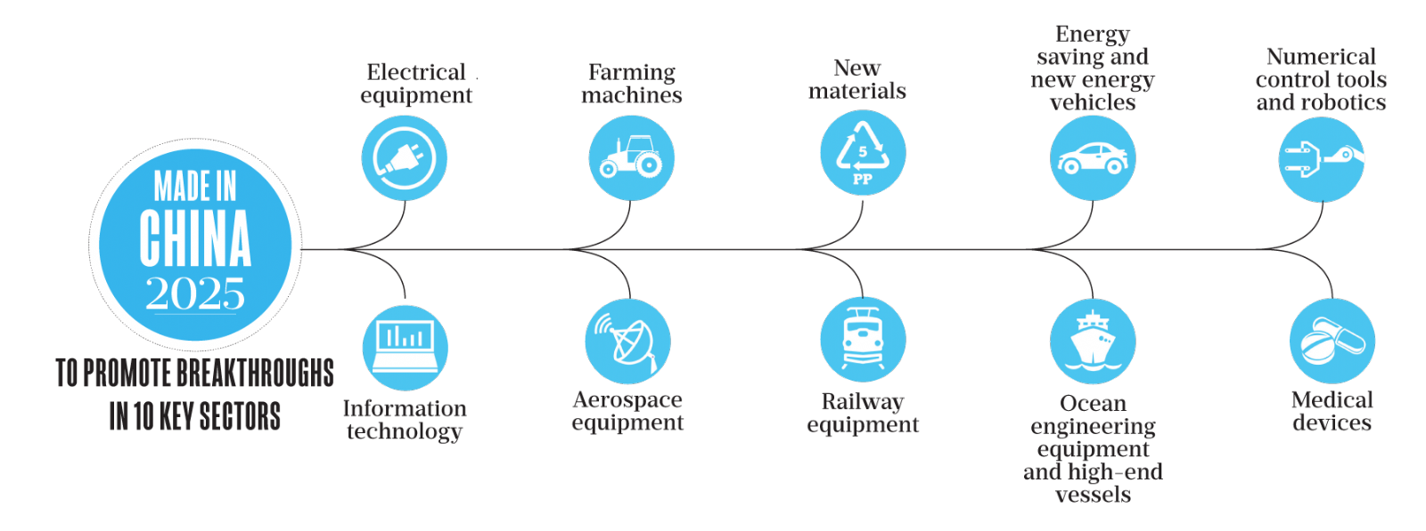
China, 2035: predominio en 10 sectores clave

Slide 29
–2–
LOS RETOS
2.5. LA DESIGUALDAD

Slide 30
Desigualdad global de la renta, según Branko Milanovic (2024)
La curva de un elefante…
La mayoría de la población mundial vio crecer sus ingresos. Ese aumento está representado por la parte superior de la curva (equivalente a la espalda y la cabeza del elefante).
¿Quiénes son todas esas personas? Básicamente las clases medias de economías emergentes asiáticas, especialmente en países como China e India.
Si dividimos la población mundial en 100 partes iguales (percentiles), como hace el gráfico, vemos que el gran aumento de ingresos se produce entre el percentil 10 y el 60, aproximadamente.
Y dentro de ese grupo, los más beneficiados son aquellos que se ubican alrededor de la media con una espectacular alza de ingresos de entre 70% y 80% (los puntos más altos de la curva).
En aquella cima hay cerca de 200 millones de ciudadanos chinos, 90 millones de indios y cerca de 30 millones de personas de Indonesia, Brasil y Egipto.
Los otros grandes ganadores fueron el 1% más rico del mundo que se hizo mucho más rico en aquel período.
Ese selecto club de poderosos millonarios está representado por la trompa empinada del elefante.
Tanto fue su éxito, que vieron crecer en más de 60% sus ingresos reales durante las dos décadas analizadas.
Ahora vamos al lado de los perdedores. Ahí están -además del 5% más pobre de la población que no vio ningún cambio- las clases medias de los países desarrollados de Occidente, representadas por la parte baja de la curva.
Esas clases, que en general experimentaron un estancamiento de sus ingresos, se ubican entre los percentiles 75 y 90 del gráfico.
(FUENTE: https://www.bbc.com/mundo; Y MILANOVIC, 2024)

Slide 31
…un elefante que desaparece desde 2008
Con la llegada de la Gran Crisis de 2008 comienza un nuevo período en la historia económica y un reajuste en la distribución global de los ingresos.
Esa crisis, que comenzó con las llamadas "hipotecas tóxicas" en Estados Unidos y se expandió al resto del mundo, marcó un antes y un después en el reparto de la riqueza.
El elefante perdió su trompa.
El nuevo gráfico muestra que gran parte de la población asiática ha avanzado desde la mitad de la distribución mundial del ingreso hacia los sectores más altos, es decir, desde el centro hacia la derecha.
En la medida que China e India se mueven cada vez más hacia la zona de ingresos más altos, la forma del gráfico sigue transformándose.
Las proyecciones apuntan, dice el investigador, a que probablemente Asia va a desplazar gradualmente a los europeos y estadounidenses que actualmente dominan el 20% más rico.
"Ese cambio es algo que no hemos visto en los últimos 200 años".

Slide 32
El “siglo asiático”, según Milanovic
Otros estudios sobre desigualdad, como el "2018 World Inequality Report" de los economistas Facundo Alvaredo, Lucas Chancel, Thomas Piketty, Emmanuel Saez y Gabriel Zucman, extienden su análisis hasta 2016, aunque utilizan otra metodología.
Una de sus conclusiones es que la trompa se empina mucho más arriba y los ultraricos aparecen aún más beneficiados.
Lo que muchos se preguntan actualmente es cómo la pandemia de covid-19 y la crisis económica global que vivió el mundo en 2020 están afectando la desigualdad.
"Si lo que hemos visto en las últimas tres décadas continúa, la brecha entre Occidente y Asia seguirá reduciéndose, pero es muy difícil saber qué pasará en el futuro", advierte Milanovic.
No en vano se dice que este podría ser el "siglo asiático", como la contraparte económica de lo que fue el ascenso global de las clases medias occidentales durante el siglo XX, bajo el predominio estadounidense.

Slide 33
Homoploutia.
Neologismo creado a partir del griego (homo, igual; ploutia, riqueza)
Homoploutia es un concepto económico que describe la situación en la que las mismas personas son ricas tanto en ingresos de capital (por ejemplo, rentas, dividendos) como en ingresos laborales (salarios, honorarios).
Es decir, la riqueza no se concentra solo entre capitalistas o solo entre trabajadores altamente remunerados, sino que hay un grupo significativo (un cuarto del 1% más rico) que pertenece simultáneamente a ambas categorías.
Por ejemplo, médicos, abogados o profesores o ejecutivos que también cuentan con rendimientos del capital aparte de su sueldo y que los hace más poderosos, en términos económicos, si cabe.
La desigualdad se ha sofisticado, también dentro de la cúspide.
La élite se ha beneficiado de una ideología de la meritocracia y tienen la sensación de que merecen ocupar esa posición.
Se percibe “una visión negativa” hacia los grupos con menos ingresos, a quienes “consideran deplorables, lo que es políticamente desestabilizador.
Una nueva lucha de clase que es una bomba de relojería en potencia para las sociedades y para la democracia.
Un peligro más: la tecnología, que podría profundizar las desigualdades todavía más. La llegada de la Inteligencia Artificial potencialmente también podría favorecer al capital en detrimento de los ingresos laborales, pronostica Milanovic.

Slide 34
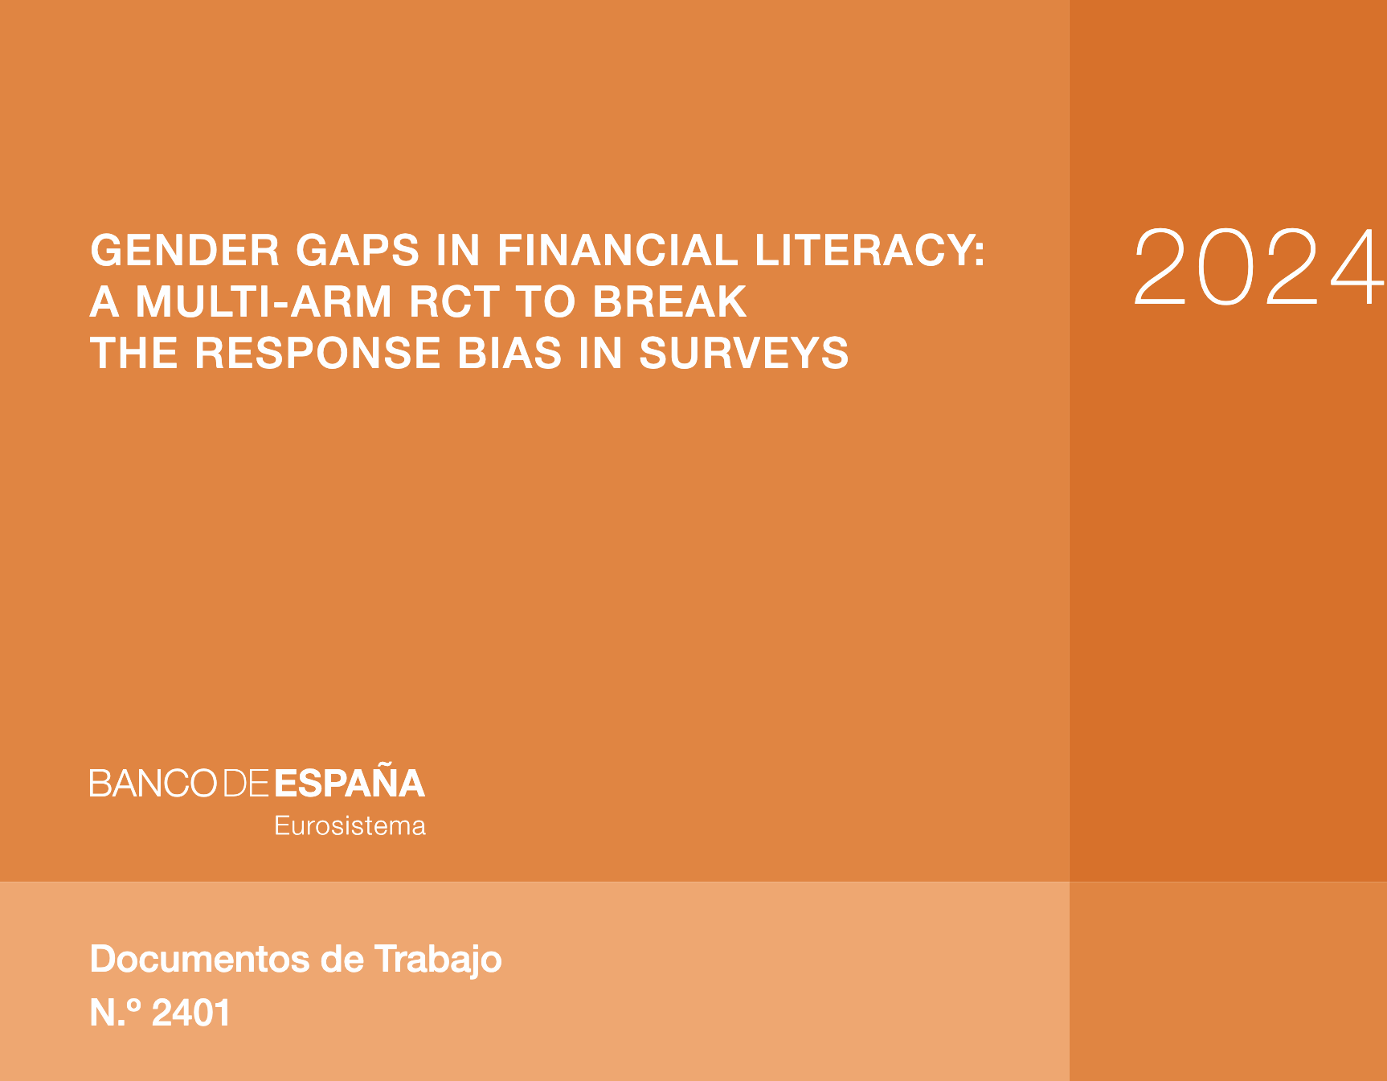
España
La economista senior del Banco de España, Laura Hospido, et alter:
De una escala del 0 a 1, donde 0 es igualdad y 1 desigualdad, España se sitúa en -0,31 un dato similar del 0,30 en el caso de Alemania o Francia-.
Esto depende del momento cíclico del empleo.

Slide 35
Thomas Piketty, Michael Sandel
(Fuente de las siguientes diapositivas: Igualdad, Debate, Madrid, 2025)
1. Piketty (Una breve historia de la igualdad): a largo plazo, tendencia a una mayor igualdad. Causas:
Movilización social,
Defensa de la educación, la sanidad, el sufragio y la participación en formas de vida social,
ES DECIR: PARTICIPACIÓN Y EXIGENCIA SOCIAL.
2. Piketty/Sandel (Igualdad, Debate, Madrid, 2025): Problemas de la desigualdad:
Acceso a los bienes básicos,
Igualdad política (voz, poder, participación: recuerda esto a Albert O. Hirschman),
La dignidad.

Slide 36
Tres dimensiones de la desigualdad
1. Tributación más progresiva,
2. Desarrollo más pleno del Estado del Bienestar,
3. Impuesto de sucesiones que sirva para garantizar una herencia a todas las personas.
SE TRATA DE DESMERCANTILIZAR LOS BIENES HUMANOS FUNDAMENTALES

Slide 37
Desmercantilizar: importancia de los fondos públicos, de los sindicatos y de la progresividad fiscal
Se trata de quitar a sectores económicos completos el afán del lucro.
Educación y sanidad conforman el 25% de la economía, por encima de muchos sectores industriales en los países más desarrollados. Importancia de las universidades.
Si la desmercantilización avanza, la desigualdad se va reduciendo.
Implantación de políticas de salario mínimo, potenciación del papel de los sindicatos.
ESTADO SOCIAL: posible gracias a la compresión de las brechas entre salarios, renta y riqueza. Ejemplo: Estados Unidos, 1930-1980. El tipo máximo del IRPF fue del 82%. No destruyó el capitalismo, no destruyó la productividad.

Slide 38
Incrementar los recursos públicos...
Para hacer frente a las necesidades crecientes de la sanidad, la educación, la educación superior, la investigación, los servicios sociales: NO SERÁ POSIBLE SI…
…Seguimos dedicando a ello todo el tiempo un porcentaje idéntico, estable, de la renta nacional. En algún momento habrá que decidir que la PROPORCIÓN DEBERÁ CRECER.
¿QUÉ EJEMPLOS TENEMOS?: Antes de la PGM, los países europeos ingresaban en impuestos menos del 10% de la renta nacional. Hoy: 50%.
¿HASTA CUÁNTO AUMENTAR?
IDEA CENTRAL:
SISTEMA FISCAL MÁS EQUITATIVO
(Katharina Pistor, El código del capital, Capitán Swing, Madrid, 2024;
Clara Mattei, El órden del capital, Capitán Swing, Madrid, 2025)

Slide 39
...y reducir brechas salariales y de renta
Derecha intelectual: Friedrich Hayek, Milton Friedman, Chicago School, Mont-Pélerin, luchan por demoler la fiscalidad progresiva.
Izquierda intelectual: no ha defendido esta idea con la fuerza necesaria. Probablemente por eso el conservadurismo ha ido ganando terreno. Cierta aceptación de brecha salarial interna: diferencias abismales entre perceptores de salarios. Una medida adecuada (Piketty) podría ser de 1 a 5.

Slide 40
Otro proteccionismo es factible
(Piketty, Zucman)
PARA REDUCIR ASIMETRÍAS FISCALES
En un país A se paga un 10% en el Impuesto de Sociedades.
En un país B se paga un 30% en el Impuesto de Sociedades.
DIFERENCIA DE 20 PUNTOS: ESTO ES UN “DÉFICIT FISCAL”
El país B decidí incrementar esa diferencia si el país A exporta a B. Si el país A incrementa su Impuesto de Sociedades al 30%, entonces desaparece esa “sanción fiscal”.
SE TRATA QUE TODOS LOS PAÍSES APLIQUEN ESTÁNDARES EXIGENTES.
El tema vuelve a tener relación con la fiscalidad, en una dirección concreta:
GRAVAR A GRANDES EMPRESAS CON MUCHO PATRIMONIO.

Slide 41
¿Repensando la socialdemocracia?
¿Es necesario un planteamiento más radical?
1. Urge ampliar los recursos en sectores críticos (educación, sanidad). EXISTE ESTANCAMIENTO. Datos: en 1910, representaban el 0,5% de la renta nacional; en 1990, 5-6%. Desde 1990, este porcentaje ha quedado congelado en Europa y Estados Unidos, a la vez que se han incrementado las necesidades de la población.
2. Ampliar la participación de los representantes de los trabajadores en las empresas y en la toma de decisiones.
3. Explicar que la riqueza es una creación colectiva y no un logro individual (Piketty/Sandel). Una persona puede acumular riqueza en un país valiéndose de sus infraestructuras públicas, de sus sistemas jurídicos y sociales. Y luego transferir esa riqueza a otra parte, sin que pueda gravarse.
4. ¿Un nuevo proteccionismo?

Slide 42
Retos para la socialdemocracia
Pérdida de empleos,
El comercio,
La competencia,
El transporte,
La vivienda,
La educación,
La sanidad…
TEMAS CONCRETOS QUE HAN CONDICIONADO EL ABANDONO DE OPCIONES DE CENTRO-IZQUIERDA.
TRES EJES FUNDAMENTALES:
1. UNA NUEVA SOCIALDEMOCRACIA QUE NO INVENTE LA PÓLVORA SORDA: QUE SE SUSTENTE EN LO QUE YA CONOCE Y HA APLICADO CON ÉXITO,
2. LA DESMERCANTILIZACIÓN DE LO PÚBLICO,
3. LA PROGRESIVIDAD FISCAL.

Slide 43
Recordando a Rousseau...
Discurso sobre el origen y los fundamentos de la desigualdad entre los hombres, 1754
(citado en Piketty/Sandel)
Orígenes de la desigualdad en la invención de la propiedad.
La acumulación ilimitada de la propiedad.
El tema no es que una persona sea propietaria de una casa o de un coche. El problema es la enorme CONCENTRACIÓN DE PROPIEDAD en pocas manos, que desemboca en una CONCENTRACIÓN DEL PODER POLÍTICO Y ECONÓMICO.
“Estáis perdidos si olvidáis que los frutos son de todos y que la tierra no es de nadie”.
Socialdemocracia:
REINVENTARSE SOBRE FUNDAMENTOS YA CONOCIDOS, CON LA VALENTÍA DE NO ELUDIR LOS RETOS.

Slide 44
OCHO CONCLUSIONES DE LA SITUACIÓN ACTUAL Y DEL FUTURO PRÓXIMO
1-La población mundial crecerá más en los países emergentes
2-En estos países crecerá su PIB y, con ello, la demanda de más servicios
3-La demanda será el producto del incremento del PIB por el incremento de la población
4-La demanda de más servicios implicará mayor consumo de recursos
5-Se incrementarán los problemas de volatilidad de los precios
6-Se deberán buscar sustitutos para determinados elementos escasos necesarios
7-De la globalización a la des-globalización si se mantienen las políticas arancelarias y de ruptura de la multilateralidad: inestabilidad, incertidumbre
8-Se deberá alcanzar la reducción absoluta en el uso de los recursos en los países desarrollados y el relativo en las economías en desarrollo

Slide 45
MUCHAS GRACIAS
carles.manera@uib.es
BLOG DE ECONOMÍA E HISTORIA ECONÓMICA:
carlesmanera.com
Editorial Catarata-UIB.
Prólogo de JOAQUÍN ESTEFANÍA

